Slide 1
المفصل الفكي الصدغي
لمحة تشريحية عن المفصل الفكي الصدغي
فحص المفصل الفكي الصدغي
اضطرابات الفكي الصدغي

Slide 2
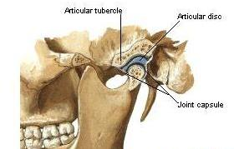
لمحة تشريحية عن المفصل الفكي الصدغي:
السطوح المفصلية :
لقمة الفك الأسفل
حفرة الفك السفلي في العظم الصدغي
الحديبة المفصلية ( اللقمة الصدغية )
القرص المفصل

Slide 3
يقسم جوف المفصل إلى قسمين :
القسم العلوي ( الشق المفصلي العلوي )
القسم السفلي ( الشق المفصلي السفلي )
جوف المفصل :
بسبب توضع القرص بين اللقمة والعظم الصدغي فإنه يقسم المفصل الى قسمين علوي وسفلي
1. القسم العلوي: بين الوجه العلوي للقرص المفصلي من الاسفل وبين حفرة الفك السفلي
والحديبة المفصلية (الشق المفصلي العلوي ضمن هذا القسم تحدث الحركة الانزلاقية للقرص
واللقمة الفكية
أما ضمن القسم السفلي :اي بين رأس اللقمة الفكية وسطح القرص المفصلي فتحدث
الحركة الدورانية

Slide 4
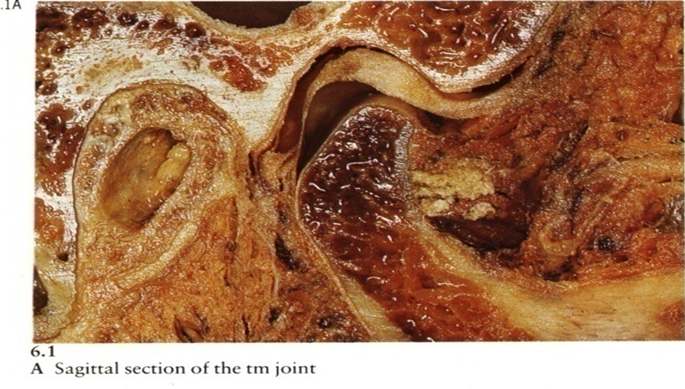

Slide 5
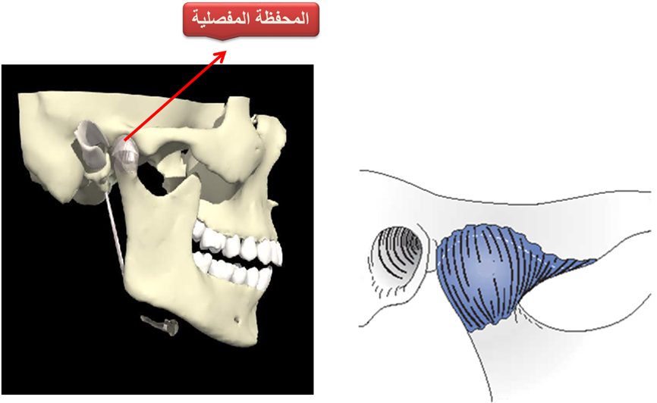
المحفظة المفصلية :
تعتبر المحفظة المفصلية بنية ليفية رخوة نسبيا تحيط بالسطوح المفصلية
الارتكاز
الأعلى و الأمام : حافة القوس الوجنية
الأعلى و الخلف : الشق الصخري الطبلي
الأنسي : شوكة العظم الوتدي
الأسفل :عنق الفك الأسفل

Slide 6
الأربطة القرصية :collateral
هذه الأربطة من نسيج ضام غرائي لايتمطط وتصل جانبي القرص الأنسي والوحشي
بقطبي اللقمة وتقسم الجوف المفصلي الى جوفين: علوي وسفلي
الرباط الأنسي : الذي يربط الحافة الأنسية للقرص المفصلي مع القطب الأنسي للقمة
الرباط الوحشي : الذي يربط الحافة الوحشية للقرص مع القطب الوحشي للقمة.
وظيفتها:تقييد حركة القرص ومنعه من الانفكاك بعيدا عن اللقمة,كماتعد مسؤولة
عن الحركة الدورانية للمفصل

Slide 7
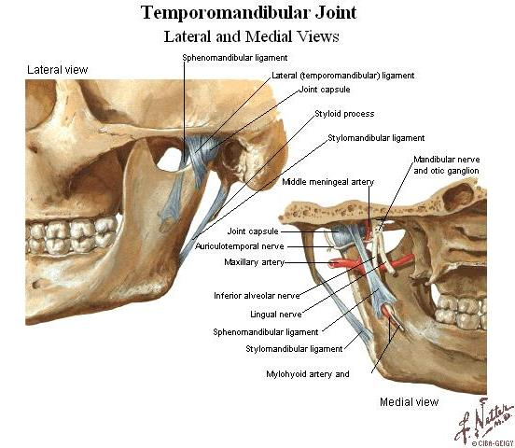
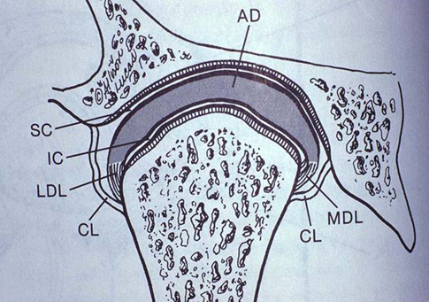
الأربطة خارج المحفظة المفصلية :
الرباط الوحشي
الرباط الوتدي الفكي
الرباط الإبري الفكي

Slide 8
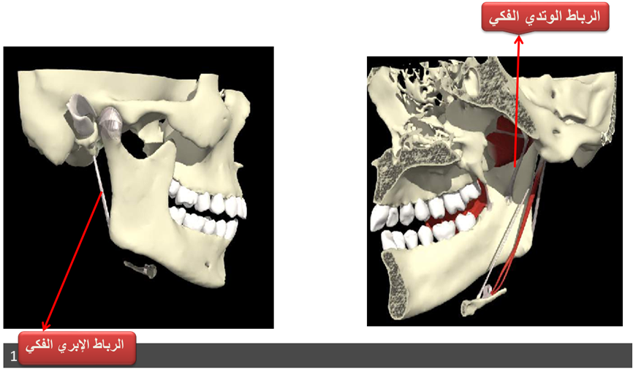
الرباط الوحشي: يحد من حركة الفك نحو الخلف
الرباط الوتدي الفكي: يحد من الحركات العمودية والجانبية
الرباط الابري الفكي: يحد من الحركة نحو الامام

Slide 9
تروية المفصل :
التغذية من : الشريان الصدغي السطحي و العميق , الفكي , الأذني الخلفي ,
البلعومي الصاعد .
العود الوريدي : الضفيرة الوريدية حول اللقمة التي تصب في أوردة الغدة النكفية .
النزح اللمفي : تصب الأوعية اللمفية المتشكلة في منطقة المفصل على العقد اللمفية
أمام الأذن .
التعصيب : العصب الأذني الصدغي

Slide 10
فحص المفصل الفكي الصدغي
أهميته:
التحري المبكر للاضطراب الوظيفي قد يجنب بعض المشاكل الأولية في المفصل و التخلص منها بالمعالجة0

Slide 11
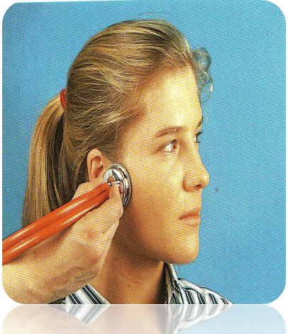
الفحص السريري الوظيفي للمفصل
نطلب من المريض فتح فمه و اغلاقه ثم تحريه أثناء الحركات الأمامية الخلفية
و اللامركزية ويمكننا تمييز الأنواع التالية من الطقة :
-طقة أولية: تدل على تأخر اللقمة عن القرص خلال بدء الحركة
-طقة في وسط الحركة: ناجمة عن عدم انسجام بين القرص وسطح اللقمة.
-طقة نهائية: عندما تتحرك اللقمة إلى الأمام بشكل كبير نسبة للقرص.
-طقة متبادلة: خلال الفتح والإغلاق ناجمة عن عدم الإنسجام بين حركة
اللقمة والقرص.
وإن طقة المفصل عند الأطفال نادرة حتى 7-8 سنوات حيث يأخذ المفصل
شكله النهائي في عمر 7-8 سنوات

Slide 12
-جس المفصل الفكي الصدغي:
هنالك خطأ شائع يتمثل بعدم فتح الفم بشكل يسمح بالجس المناسب .
وعندها نطلب من المريض فتح الفم بحوالي 20 mm ومن ثم نقوم بجس السطح الجانبي للقمة .
ثم نطلب منه بفتح فمه قدر الإمكان ثم جس المنطقة الأكثر انخفاضاً خلف اللقمة.
الآن بواسطة الإصبع نقوم بالشد باتجاه الأمام لحمل السطح الخلفي من اللقمة.
يجب الانتباه إلى وجود أو عدم وجود انسجام في الحركة بين رأس اللقمة اليمنى واليسرى في نفس الوقت.

Slide 13
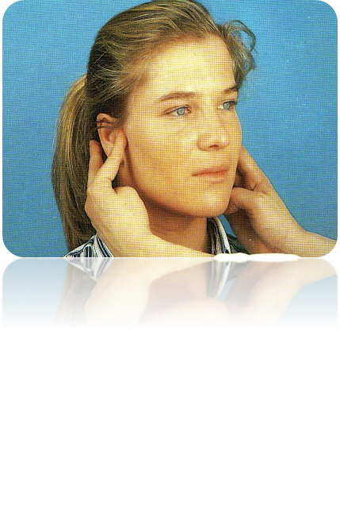
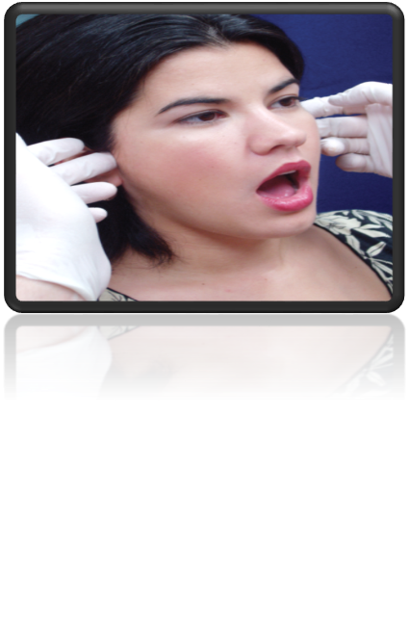
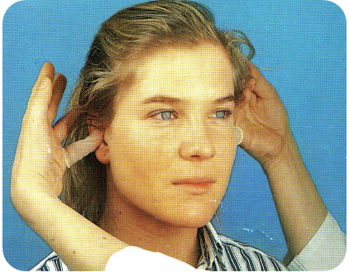

Slide 14
جس العضلة الماضغة: نفحص ارتكاز العضلة حيث يحدث الألم كعرض أساسي لاضطراب المفصل عند معظم المرضى 0

Slide 15
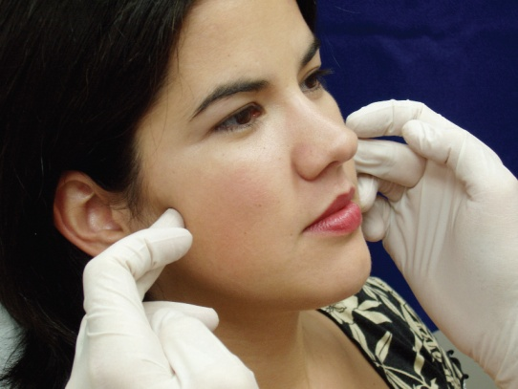
فحص المفصل الفكي الصدغي
جس العضلة الماضغة: نفحص ارتكاز العضلة حيث يحدث الألم كعرض أساسي لاضطراب المفصل عند معظم المرضى 0
1

Slide 16
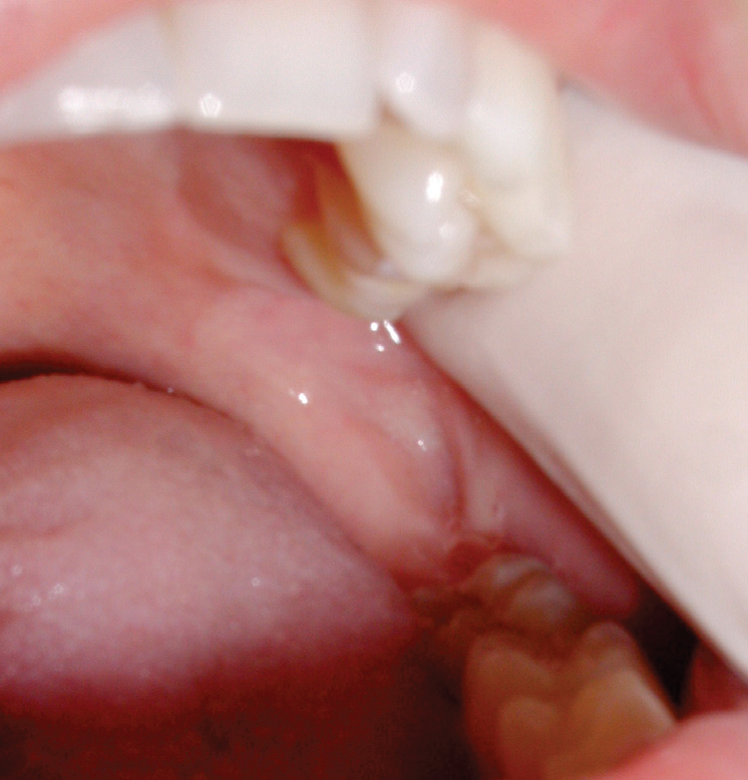
فحص المفصل الفكي الصدغي
جس العضلة الجناحية الوحشية
بواسطة السبابة من داخل الفم خلف الحدبة الفكية
نقوم بتمرير الإصبع على طول الجانب الوحشي للحافة السنخية العلوية وحتى المنطقة الأكثر وحشية من الدهليز.(مكان الحقنة العلوية الخلفية).
نقوم بالجس عبر الضغط بالاتجاه العلوي ,الأنسي والوحشي .
عندما نلاحظ ألم بهذا الجس , فإن الألم المشار قد يكون ناتجاً من تطبيق ضغط مديد.
ويعني الألم ثنائي الجانب وجود اضطراب متأخر للمفصل.

Slide 17
فحص المفصل الفكي الصدغي
العضلة الجناحية الأنسية:
نضع إصبع السبابة في مكان الحقن التقليدي للحقنة السنخية السفلية.ونضغط جانبياً.
إذا ما تقيأ المريض فهذا يعني أن الإصبع ممتدة كثيراً للوحشي.
عندما نلاحظ ألم بهذا الجس , فإن الألم المشار قد يكون ناتجاً من تطبيق ضغط مديد.

Slide 18
فحص المفصل الفكي الصدغي
لفحص حركة الفك السفلي:
نقوم بتسجيل مقدار واتجاه هذه الحركات حيث أن أولى إشارات اضطراب المفصل الصدغي:
-الانحرافات في ممرات فتح وإغلاق الفك السفلي في المستويين السهمي والجبهي
-عدم تطابق منحنيات الفتح والإغلاق
-وجود حركات غير متناسقة :شكل خط متعرج S-C

Slide 19
فحص المفصل الفكي الصدغي
الفحص الشعاعي جزء مهم من تحري الاضطرابات المفصلي
إن حالات سوء الوظيفة الفموية الوجهية قد تؤدي إلى تحميل غير متوازن للمفصلين أي إسهام في إحداث اضطرابات المفصل.
توجد العديد من التقنيات الشعاعية التي تؤخذ في وضعية الإطباق الاعتيادي و/أو في وضعية فتح الفم وهي مناسبة لفحص المفصل الفكي الصدغي (الصورة البانورامية، الصور المقطعية/ الطبقية/، الصور المقطعية المحوسبة، الصور الخاصة بالمفاصل، وصور الرنين المغناطيسي..)
1

Slide 20
3- اضطرابات المفصل الفكي:
الداء الاستحالي للمفصل الفكي الصدغي
تعريف : إصابة ذات طبيعة غير التهابية تصيب المفصل و تترافق بتخرب و تآكل النسج الرخوة المفصلية وتغيرات استحالية تصيب الأجزاء العظمية المفصلية
العامل الإمراضي الأكثر أهمية : زيادة القوى و الجهود الإطباقية المطبقة على المفصل بسبب ( فقدان الأسنان الخلفية , فرط الوظيفة العضلية , الصرير ,المضغ أحادي الجانب )
الأعراض
ألم – انحراف وظيفي للمفصل – تحدد حركات المفصل – الفرقعة المفصلية (خاصة عند فتح الفم )

Slide 21
المعالجة
المبدأ الأساسي تخفيف شدة القوى الزائدة المطبقة على المفصل
1- معالجة الصرير
2-إزالة التداخلات الإطباقية9
3-الجبائر الإطباقية
4-التعويض عن الأسنان الخلفية
5-الكمادات الرطبة الحارة على المفصل و العضلات الماضغة
6-المسكنات
7-المعالجة الجراحية ( الحالات المزمنة المستعصية )

Slide 22
3- اضطرابات المفصل الفكي:
التهاب المفصل الفكي الصدغي الرثوي
تعريف : مرض جهازي يصيب النسج الرخوة المفصلية , يترافق مع تخرب تدريجي للنسج الغضروفية و العظمية و باقي النسج المفصلية كما تصاب العضلات المجاورة للمفصل .
الأسباب
لا تزال غير معروفة بدقة , لكن الدلائل السريرية تشير إلى تدخل الآليات المناعية بشكل واضح , إضافة على عوامل : الوراثة – التوتر النفسي – القلق و الاكتئاب
الأعراض و العلامات
ألم – تحدد حركة المفصل – انتباج و تورم منطقة المفصل – الأصوات المفصلية في المراحل المتقدمة

Slide 23
المعالجة
العناية الأولية تقع على عاتق الطبيب العام المختص بالأمراض الرثوية أما طبيب الأسنان فيلعب دورا هاما في معالجة الأعراض الموضعية باستخدام المعالجة الفيزيائية , إزالة الشذوذات الإطباقية الوظيفية و التداخلات المؤدية لعدم استقرار الإطباق.

Slide 24
3- اضطرابات المفصل الفكي:
الانزياح الأمامي للقرص المفصلي Anterior displacement of the articular disk
تعريف :
هو اضطراب للعلاقة المتناغمة بين القرص و اللقمة سواء في وضعية العلاقة المركزية أو خلال الأوضاع اللامركزية للفك السفلي , و تتميز بحدوث حركة للقمة الفكية نحو الخلف بالنسبة للجزء الخلفي من القرص المفصلي أو انزياح القرص نحو الأمام من وضعه الطبيعي بالنسبة للقمة الفكية

Slide 25
الآلية المرضية :
حتى يحدث الانزياح الأمامي للقرص المفصلي يتوجب على الرأس العلوي للعضلة الجناحية الوحشية التغلب على مايلي :
1_القوة الخلفية المطبقة على القرص من قبل الألياف القرصية الصدغية المرنة .
2_الألياف القرصية اللقمية و هي ألياف غير مرنة ذات بنية كولاجينية .
3_الأربطة القرصية اللقمية الأنسية و الوحشية و هي أربطة ليفية متينة .

Slide 26
3- اضطرابات المفصل الفكي:
الرأس العلوي للعضلة الجناحية الوحشية
الألياف القرصية الصدغية
الانزياح الأمامي
الألياف القرصية اللقمية
الأربطة الأنسية الوحشية
القوى المطبقة على القرص المفصلي
1

Slide 27
الأسباب المؤدية للانزياح الامامي للقرص :
رضوض دقيقة على المفصل الفكي الصدغي و العضلات الماضغة ترتبط غالبا بالتداخلات الإطباقية
الصرير السني يمكن أن يؤدي إلى فرط تشنج في العضلات الماضغة و بشكل خاص على مستوى العضلة الجناحية الوحشية
جميع العوامل المؤدية لحركة خلفية قسرية للفك السفلي مثل :
1_الشكل غير الوظيفي للسطح الحنكي للأسنان الامامية العلوية و السفلية
2_الميلان المحوري غير الملائم للأسنان الأمامية العلوية و السفلية
3_العضة العميقة و انخفاض البعد العمودي
4_عدم تامين نقاط استناد مركزية على الأسنان الأمامية
5_فقدان الدعم الخلفي أي قلع عدة أسنان خلفية و عدم التعويض عنها

Slide 28
مراحل الانزياح الأمامي للقرص المفصلي
1_الانزياح الأمامي البدئي للقرص المفصلي
2_مرحلة الانزياح الأمامي الأنسي : أي اضطراب علاقة الجزء الوحشي من القرص بالنسبة للقطب الوحشي للقمة الفكية و حركة القرص نحو الداخل و الأمام بالنسبة للقمة الفكية .
3_مرحلة الانزياح الأمامي التام الذي يتميز باختلال علاقة القرص بالنسبة للقمة من الناحيتين الأنسية و الوحشية, و إذا كان قادرا على الارتداد يعتبر ردودا و يترافق سريريا بصوت طقة.
4_مرحلة الانزياح الأمامي غير الردود : حيث ينحصر القرص أمام اللقمة الفكية و بقاؤه في هذه الوضعية يؤدي إلى تحدد شديد في حركة الفك السفلي.
5_المرحلة الأخيرة: تشوه القرص أو انثقابه أو تطور التصاقات ضمن القرص المفصلي .

Slide 29
الوسائل التشخيصية للانزياح الأمامي للقرص المفصلي
1- الفحص السريري لحركات الفك السفلي :
إذا لوحظ انحراف فجائي للفك السفلي نحو جانب معين أثناء فتح الفم هذا يعني وجود انزياح أمامي للقرص المفصلي في هذا الجانب .
و إذا شعر المريض بصعوبة أثناء محاولة تحريك الفك السفلي نحو الجانب المعاكس يزداد احتمال وجود الاضطراب القرصي .
إذا ترافقت الحالة بصوت طقة مفصلية مع تعرج مسار حركة الفك السفلي أثناء الحركة التقدمية أو الجانبية فهذا يدل غالبا على :
انزياح أمامي للقرص المفصلي و هذا الانزياح من النوع الردود خاصة إذا كانت الطقة المفصلية متبادلة تحدث أثناء الفتح و الإغلاق .

Slide 30
3- اضطرابات المفصل الفكي:
أما في حالة الانزياح الأمامي غير الردود للقرص المفصلي:
فيحدث تحدد شديد في حركة الفك السفلي و نلاحظ عدم قدرة المريض على فتح الفم لمسافة تتجاوز 20 -25 ملم
الانحراف الفكي السفلي الذي ينتج عن سوء الوظيفة العضلية يتميز بأنه يزداد تدريجيا مع ازدياد فتحة الفم و بذلك يمكن تفريقه عن الانحراف المرافق لانزياح القرص المفصلي الذي يحدث بشكل حركة فجائية في بداية فتح الفم .

Slide 31
اضطرابات المفصل الفكي:
2- اختبار الضغط أو المنابلة :
يتضمن تطبيق ضغط شديد ذو محصلة علوية على المفصل الفكي الصدغي بعد وضع اللقمتين الفكيتين بالوضع المفصلي النهائي و علاقة مركزية صحيحة . يتم تطبيق الضغط بشكل متناظر من أسفل الحافة السفلية للفك السفلي و في الحالة التي يكون فيها المفصل سليما لا يؤدي هذا الإجراء لأي حس بالإزعاج أو الألم .
أما إذا ترفق الاختبار بألم في منطقة المفصل فهذا يشير إلى عدم ارتصاف القرص مع اللقمة الفكية بوضعية فيزيولوجية صحيحة وتزداد درجة الألم كلما كان الانزياح القرصي حديثا بسبب ضغط اللقمة على الجزء الخلفي من القرص و الذي يتميز بأنه غني بالنهايات العصبية الحسية الألمية
1

Slide 32
3- اضطرابات المفصل الفكي:
3- الإصغاء :
الطقة المفصلية المزدوجة التي تحدث أثناء فتح الفم و أثناء إغلاقه تعني:
أن الانزياح المفصلي ردود
( الصوت الذي يسمع أثناء فتح الفم ينتج عن اصطدام اللقمة الفكية أثناء حركتها الانتقالية بالجزء الخلفي من القرص المتواجد بوضعية شاذة و و استرجاع القرص لوضعيته الصحيحة مؤقتا ,
أمام الطقة الثانية و المرافقة لإغلاق الفم تنتج عن دفع القرص نحو الأمام (لوضعية شاذة ) بسبب عودة اللقمة نحو التجويف العنابي .
كلما ازداد الصوت المسموع حدة كلما ازدادت درجة تخرب الأربطة القرصية و بالتالي أصبح الإنذار أكثر سوءا .
كلما تأخر حدوث الطقة المفصلية أثناء فتح الفم كلما كانت الحالة أشد خطورة .

Slide 33
3- اضطرابات المفصل الفكي:
4- الجس :
يؤكد اختبار الجس الإصبعي السطحي لمنطقة المفصل الفكي الصدغي وجود إيلام في منطقة المفصل المصاب بالاختلال ز من الضروري إجراء الجس بشكل متناظر و آني للجانبين الأيمن و الأيسر . كذلك يمكن جس السطح الخلفي للقمة الفكية عبر مجرى السمع الظاهر حيث يشعر المريض في هذه الحالة المرضية بألم متباين اعتمادا على درجة تخرب الأربطة القرصية الخلفية .
أما جس العضلات الماضغة فيجب أن يتم من خارج الفم و من داخله و من الجانبين بشكل متناظر , وبما أن العامل المشترك في جميع حالات الانزياح الأمامي للقرص المفصلي يكون عدم التناسق العضلي الوظيفي و التشنج المفرط للرأس العلوي للجناحية الوحشية لذلك فإن جس العضلات الماضغة الأنسية و الوحشية من داخل الفم يكون ذو نتائج إيجابية .

Slide 34
3- اضطرابات المفصل الفكي:
التشخيص الإيجابي للانزياح الأمامي للقرص المفصلي
العناصر التالية تسمح بوضع التشخيص الإيجابي للقرص المفصلي :
1_ألم في منطقة المفصل الفكي الصدغي و ارتكازات العضلات الماضغة يزداد هذا الألم أثناء حركة الفك السفلي
2_طقة مفصلية مزدوجة الأولى تحدث أثناء فتح الفم و الثانية ترافق إغلاق الفم
3_بعد إغلاق الفم و حدوث الطقة المفصلية يؤدي اختبار الضغط ذو المحصلة العلوية و المطبق على منطقة المفصل من الجانبين إلى شعور بالألم و الانزعاج ( بسبب ضغط اللقمة على الجزء الخلفي من القرص )
4_أثناء فتح الفم و بعد حدوث الطقة المفصلية لا يؤدي تطبيق اختبار الضغط إلى أي ألم

Slide 35
معالجة الانزياح الأمامي البسيط
1_استخدام جهاز رفع عضة أمامي لمدة لا تتجاوز يومين للتأكد من زوال الذاكرة العضلية المريضة و السماح للقرص باستعادة وضعيته الصحيحة بعد زوال فرط التوتر العضلي خاصة على مستوى العضلة الجناحية الوحشية يترافق هذا الإجراء بزوال الألم المرتبط بالتشنج العضلي .
2_بعد ذلك يمكن استخدام ميزابة إطباقية تامة تغطي جميع الأسنان العلوية تسمح بإزالة الأثر المؤذي للتداخلات الإطباقية و عودة الوظيفة العضلية إلى حالتها الطبيعية .تصمم هذه الجبيرة بوضعية العلاقة المركزية و يجب أن تتضمن إرشادا أماميا يؤمن فك التشابك الحدبي عن الأسنان الخلفية أثناء مختلف الأوضاع اللامركزية للفك السفلي

Slide 36
3- تصحيح التداخلات الإطباقية و الشذوذات الوظيفية المؤدية لاضطراب في حركة الفك السفلي و فرط توتر العضلات الماضغة . يتم التأكد من استعادة القرص لوضعيته الفيزيولوجية الصحيحة مع اللقمة الفكية و ثباته بهذه الوضعية عن طريق اختبار المنابلة أو الضغط ذو المحصلة العلوية على المفصل الفكي الصدغي و الذي يجب أن لا يترافق بأي ألم
4- من الإجراءات العلاجية المساعدة يمكن استخدام بعض الأدوية المرخية للعضلات و مسكنات الألم (الأكثر فاعلية الأسبرين ) مع إرشاد المريض إلى استخدام كمادات حارة رطبة بشكل موضعي و بالتناوب مع الثلج الذي يطبق على منطقة المفصل المصاب , كما ينبه المريض إلى ضرورة تجنب الحركات الفكية الواسعة و استخدام تغذية رخوة مع تجنب جميع أشكال الانفعالات النفسية التي تمنع عودة الوظيفة العضلية إلى حالتها الطبيعية .

